Slide 1

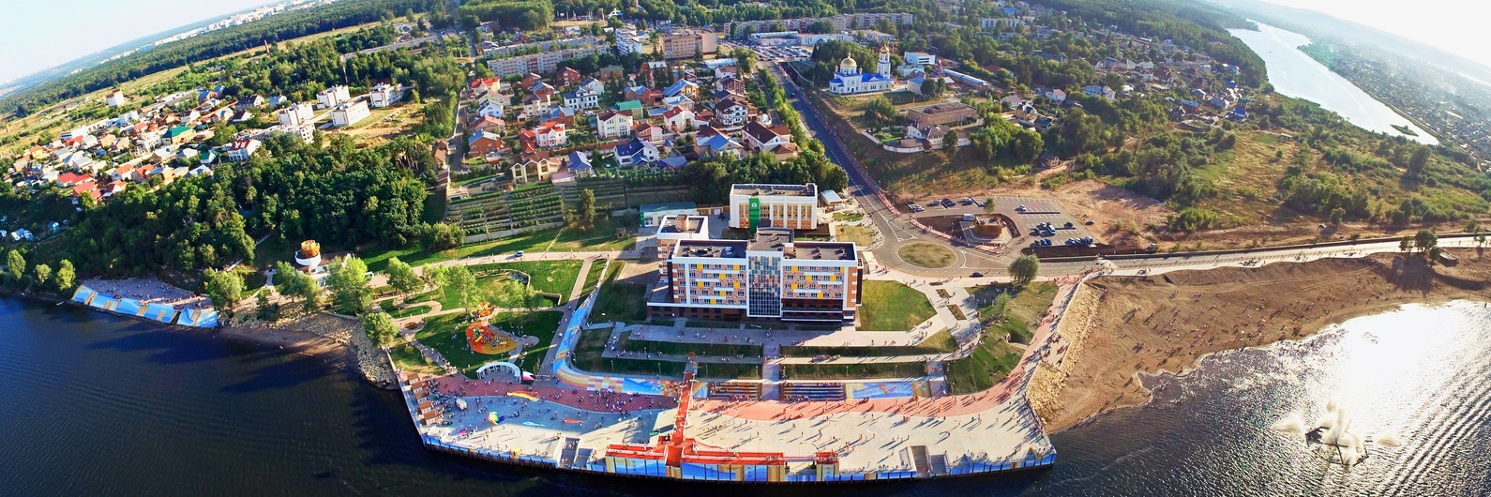
Краеведение как основа
патриотического и гражданского воспитания
Урок-экскурсия по маршруту
«Усадьба Стахеева-Экоторопа-музей А.Фатхутдинова»

Slide 2

Задача образовательных учреждений – воспитание и формирование у обучающихся чувства гражданственности и патриотизма, уважения к традициям народа, к памяти Героев Отечества, правам и свободам человека, любви к окружающей природе и Родине (ФЗ «Об образовании»).
Патриотическое воспитание – процесс формирования личности, обладающей качествами гражданина, развития в ней ценностного отношения к своему Отечеству, устойчивого желания способствовать процветанию России, готовности успешно выполнять гражданские обязанности в мирное и военное время.
Цель патриотического воспитания – развитие в российском обществе высокой социальной активности, гражданской ответственности, духовности, становление граждан, обладающих позитивными ценностями и качествами, способных проявить их в созидательном процессе в интересах Отечества, укрепления государства, обеспечения его жизненно важных интересов и устойчивого развития.

Slide 3

Система дополнительного образования имеет особое значение в реализации гражданско-патриотического воспитания детей, так как обеспечивает возможность обучающимся быть активными участниками личностно значимой и социально активной деятельности, что, собственно, и способствует формированию патриотических качеств у детей.
Краеведение является одной из точек опоры
патриотического воспитания
Краеведческая работа объединяет обучение и воспитание в единый процесс, расширяет кругозор учащихся, совершенствует их умение самостоятельно добывать знания, способствует формированию у них творческого мышления, познавательного интереса, наблюдательности, твердых убеждений, вырабатывает умения и навыки практического применения полученных знаний в жизни.

Slide 4
ФОРМЫ КРАЕВЕДЧЕСКОЙ ДЕЯТЕЛЬНОСТИ:
Исследование
Экспедиция
Изучение родословной семей родного края, истории школы, учреждения, объекта культуры
Интерактивные формы (викторины, краеведческий брейн-ринг, краеведческий КВН, квесты, краеведческие игры)
Экскурсии по памятникам культуры и природы
Творческие встречи с местными мастерами и ремесленниками и др.
Этнические праздники, мероприятия (Масленица, Сабантуй, Рождество, Пасха, Ивана Купала и др.)

Slide 5
УРОК – ЭКСКУРСИЯ
Особенность урока-экскурсии – процесс обучения реализуется не в условиях классного помещения, а на природе, во время непосредственного восприятия
учениками ее предметов и явлений.
ВОСПИТАТЕЛЬНОЕ ВЛИЯНИЕ УРОКА-ЭКСКУРСИИ:
Восприятие красоты природы и памятников искусства, ощущение гармонии окружающего, влияют на развитие эстетических чувств, позитивных эмоций, доброты, отзывчивого отношения ко всему живому и окружающему.
Во время выполнения совместных заданий школьники учатся сотрудничать между собой, делятся своим опытом и знаниями.
В процессе экскурсии формируются поведенческие и этические навыки школьника, навыки безопасного пребывания в условиях природы.
Ученик отбирает нужную информацию из большого её массива; описывает наблюдения, используя рисунки, пояснения. Собранный материал можно использовать как для индивидуальной исследовательской работы, так и для группового проекта, в том числе творческого.

Slide 6

ЭКСКУРСИЯ ПО МАРШРУТУ
«УСАДЬБА СТАХЕЕВЫ-ЭКОТРОПА –МУЗЕЙ А.ФАТХУТДИНОВА»
На каком берегу Камы расположен Красный Ключ- на левом или правом?
Красный Ключ расположен к северу или югу от Нижнекамска? В скольки километрах от Нижнекамска?
Как Красный Ключ назывался раньше?
С какого времени пос. Красный Ключ стал так называться?

Slide 7
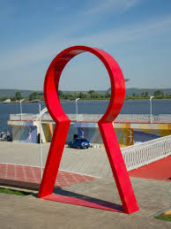
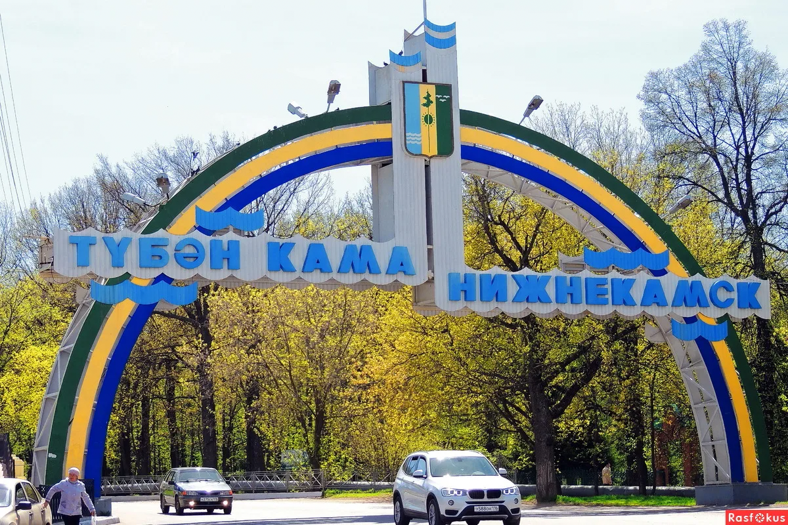
КРАСНЫЙ КЛЮЧ-ВОДНЫЕ ВОРОТА НИЖНЕКАМСКА
Пос. Красный Ключ - расположен на левом берегу реки Камы в 5-ти километрах к северу от города Нижнекамска
Дата основания -1666 год
До 1921 года носил название «Святой Ключ»
и входил в состав Мензелинского уезда
Уфимской губернии

Slide 8
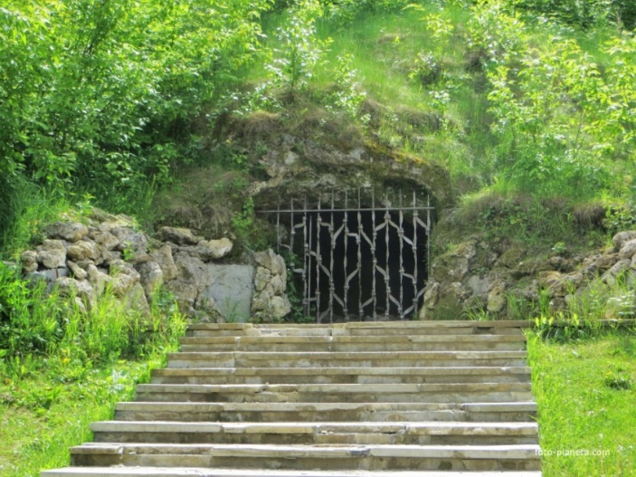
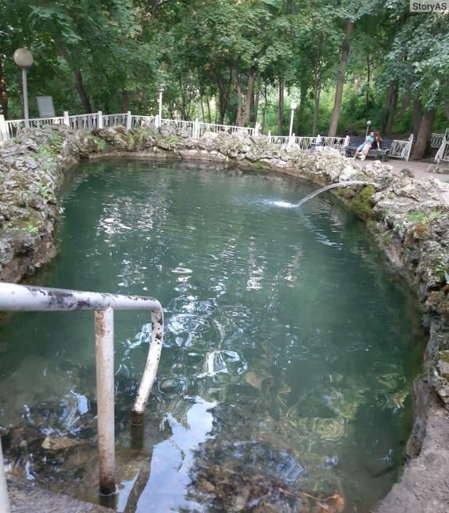
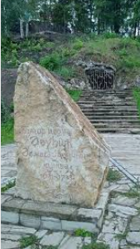
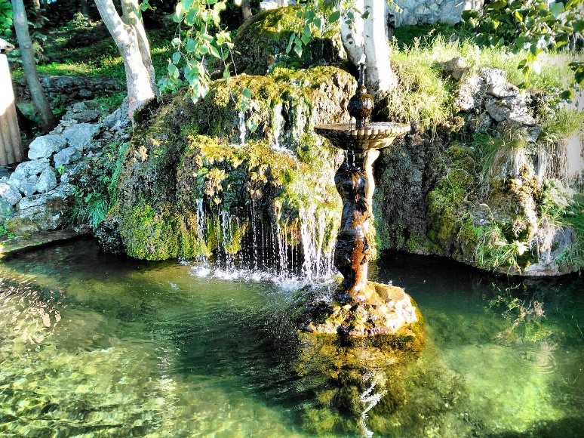
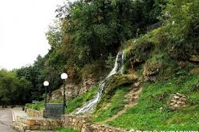
СВЯТОЙ КЛЮЧ
(1666 г.)
Пещера имама Асмыгыйжана (Магомета)
Бассейн для омовений
Целебный источник
Могильный камень
Святой Ключ

Slide 9
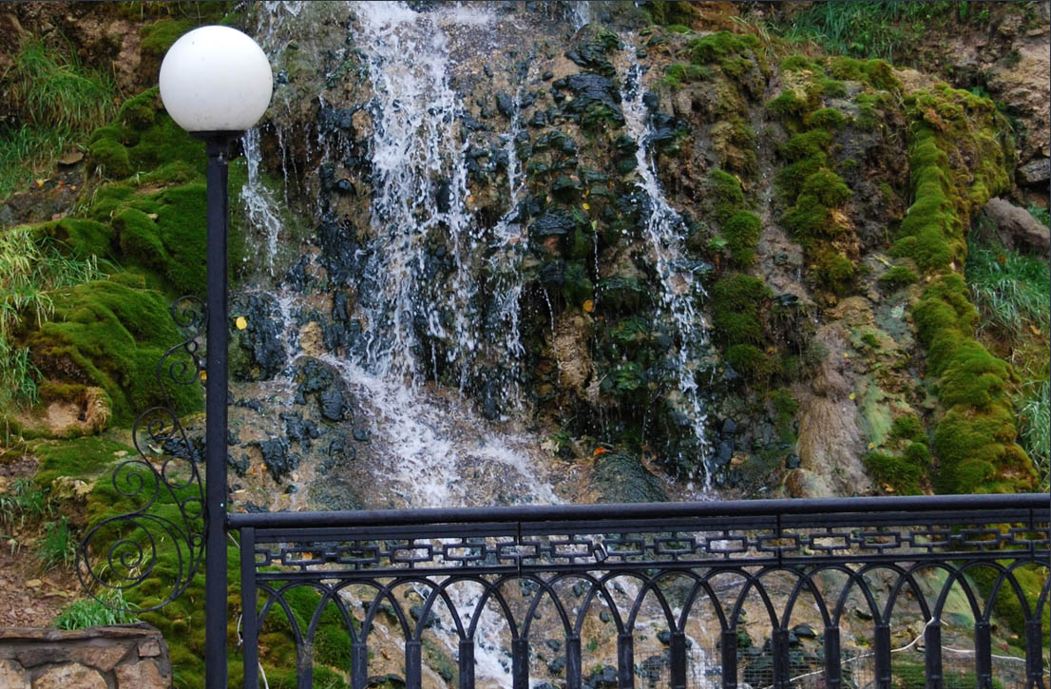
Какой писатель посетил это место и описал в своём произведении?

Slide 10
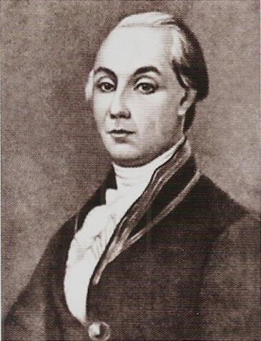

А.Н. Радищев, дневник
«Путешествие по Сибири», 1797 год
Александр Николаевич Радищев (1749–1802) -
русский прозаик, поэт, философ, общественный
деятель эпохи Просвещения.

Slide 11
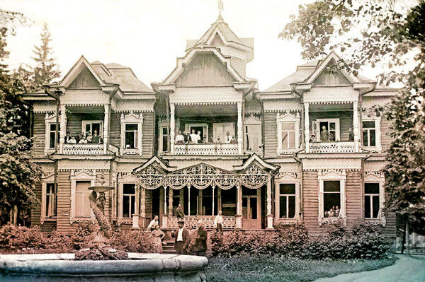
УСАДЬБА (ДАЧА) СТАХЕЕВЫХ//1900 г.
Кем были Стахеевы?

Slide 12
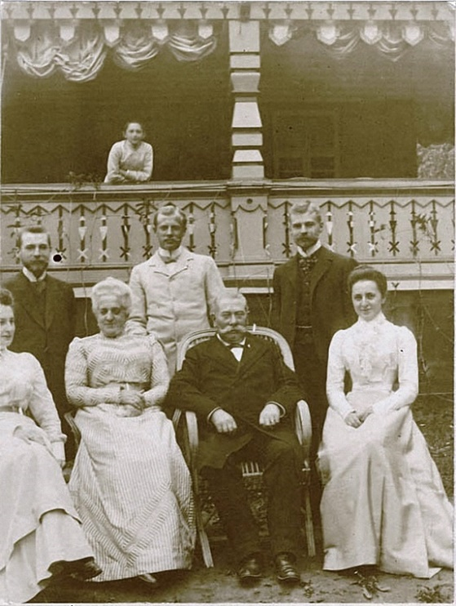
Какой вклад внесли Стахеевы
в развитие Святого Ключа?

Slide 13
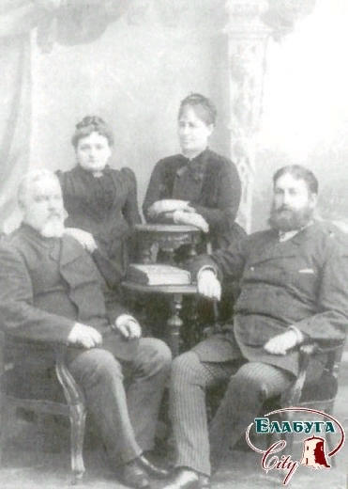
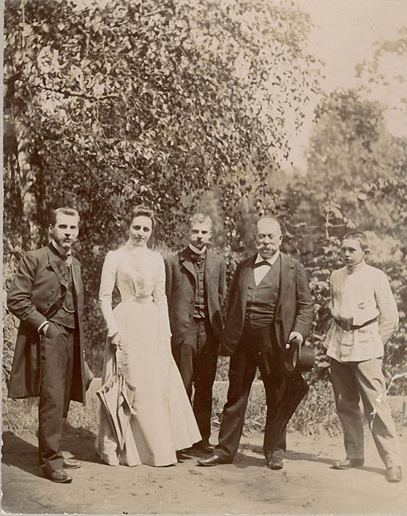
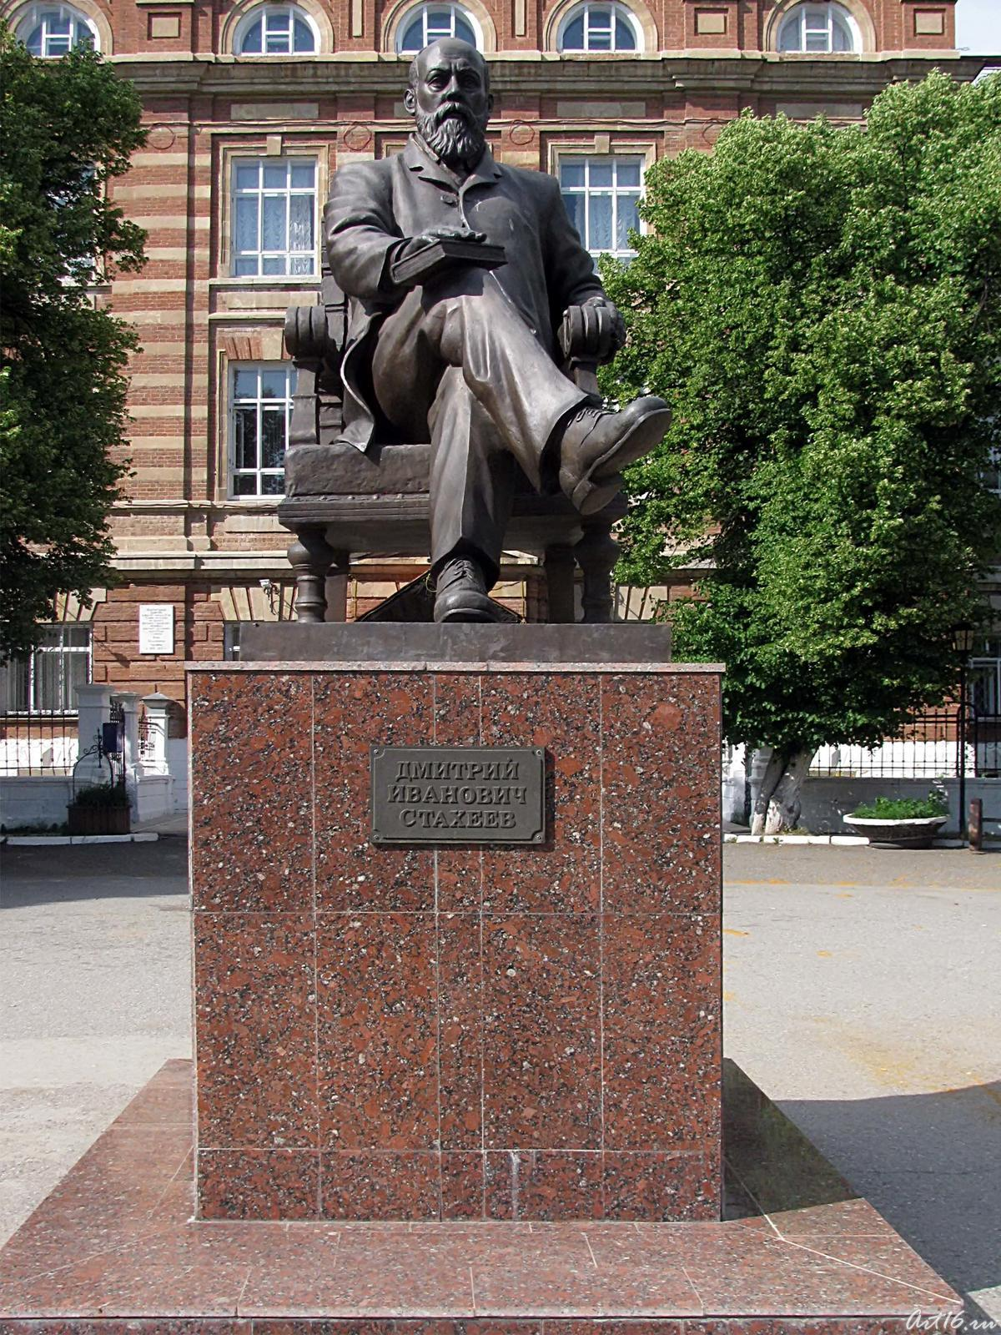
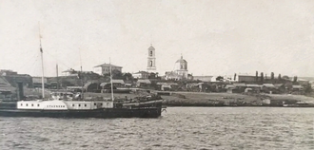
ДИНАСТИЯ СТАХЕЕВЫХ

Slide 14
ВКЛАД ДИНАСТИИ СТАХЕЕВЫХ В РАЗВИТИЕ СВЯТОГО КЛЮЧА
На деньги Стахеевых было построено здание Епархиального женского училища, ныне Елабужский государственный педагогический университет, а также Казанско-Богородицкий женский монастырь.
В течение нескольких десятилетий Стахеевы ежегодно жертвовали миллионы рублей на благотворительные цели. Не только на Святом Ключе и в Елабуге, но и в других местах на их пожертвования были возведены монастыри, церкви, часовни, торговые ряды, богадельни, приюты, учебные заведения.
Святой Ключ служил пунктом приемки и отправки зерна, которое уходило отсюда в Италию, Францию, другие страны Средиземноморья. На Волге и Каме числилось 20 пароходов и 193 баржи, приписанных к компаниям «Стахеев и сыновья» и «Стахеев и наследники».
Рыболовецкая артель добывала в год до пяти тысяч стерлядей, двух тысяч сазанов и, как говорили, «бесчисленно другой рыбы».
Были на Святом Ключе лесопилка, несколько мельниц и даже электростанция.
По распоряжению купцов расчищался близлежащий лес и завозились семена и саженцы пихты, кедра, голубой ели, ясеня и других пород. Были заложены несколько делянок сосновых и еловых рощ.
В четырех оранжереях, принадлежавших семейству, круглый год выращивали диковинные южные растения, снимали урожаи лимонов, клубники, грецкого ореха.
В одиннадцати теплицах созревали клубника, огурцы, помидоры, редис.

Slide 15
СВЯТОЙ КЛЮЧ: НОВАЯ ИСТОРИЯ
В 1917 дача Стахеевых «Святой Ключ» была передана народному комиссариату просвещения, здесь были открыты школа, всесоюзные курсы по подготовке учителей, сельскохозяйственные курсы и намечалось открытие первого в РСФСР техникума.
В 1920 году была образована Татарская АССР, а через год из Мензелинского кантона был выделен Челниниский кантон, состоящий из 18 волостей, в их число входила Афанасовская волость.
В 1921 году Святой Ключ был передан Челнинскому земотделу и переименован в совхоз «Красный Ключ». В 1928 году совхоз активно продавал виноград, лимоны и мандарины, выращенные в стахеевских теплицах.
В 1925 года здесь был открыт Дом отдыха «Красный Ключ».
В 2001 году к 35-летию Нижнекамска историческая часть поселка Красный Ключ была полностью благоустроена и реконструирована. В единый комплекс «Святой родник» были собраны легендарный источник, бассейны, пещера, система небольших водопадов, часовня и стахеевские места.

Slide 16
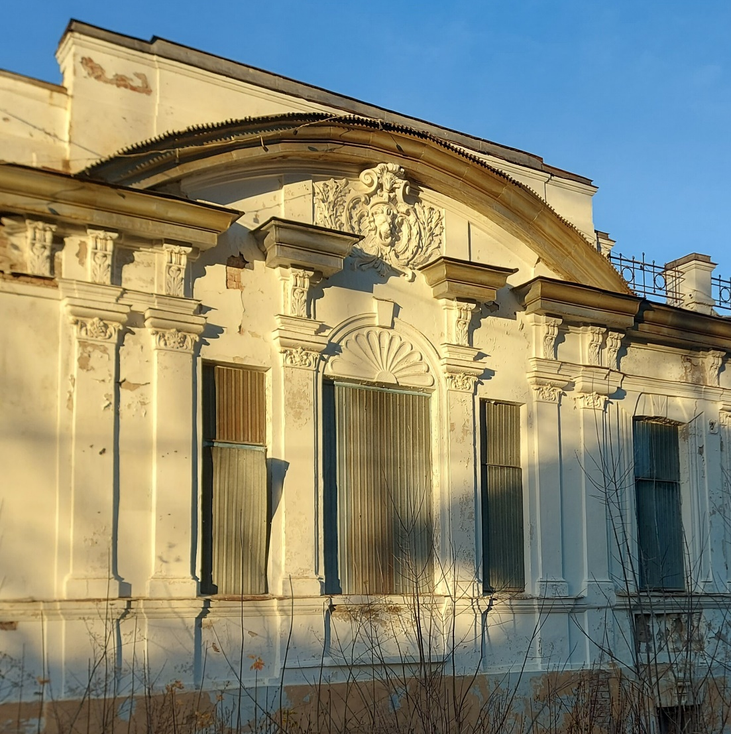
Кому из Стахеевых принадлежал дом по адресу ул. Садовая, 9?

Slide 17
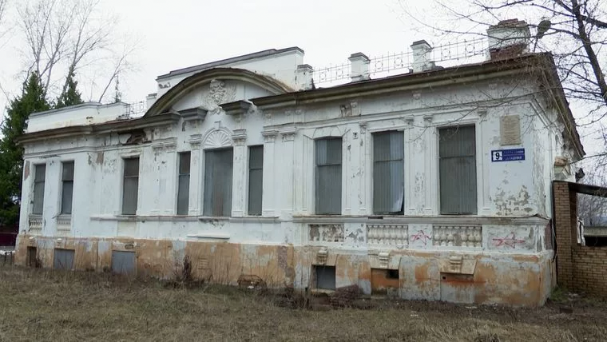
ДОМ СТАХЕЕВА (В.В.ЧИКИНА)//1890 год

Slide 18
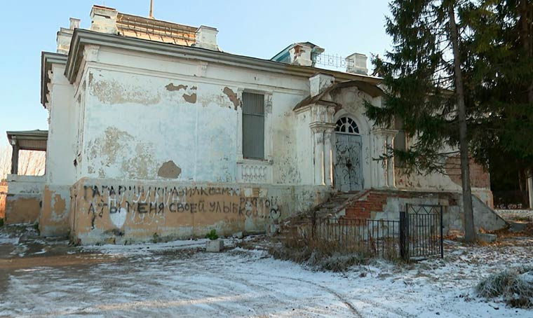
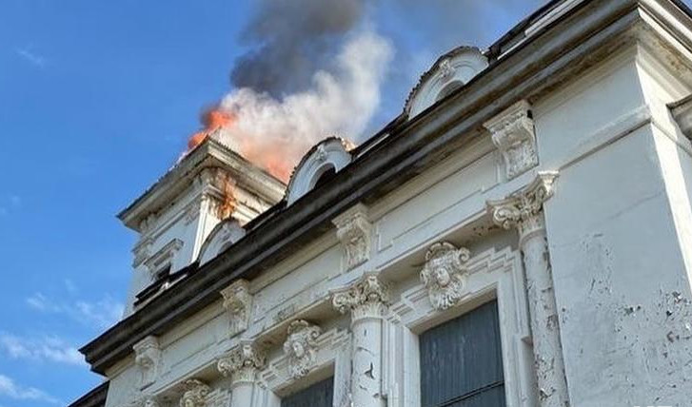
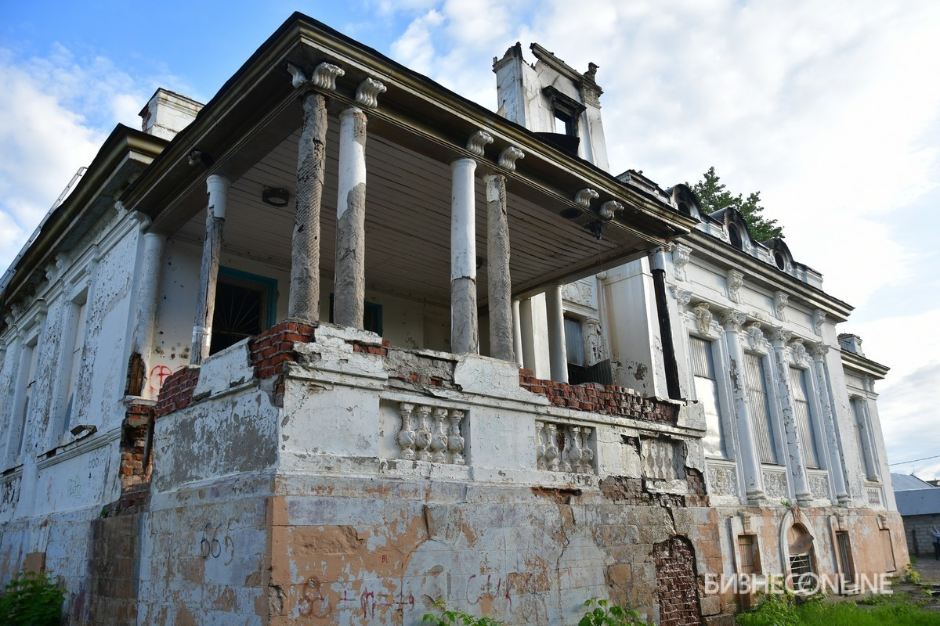
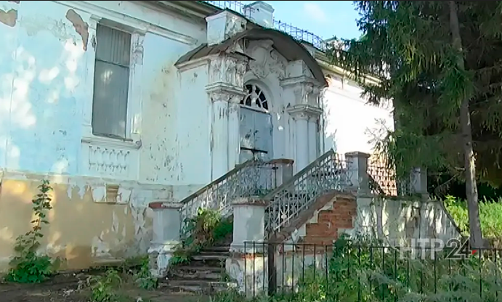
ДОМ СТАХЕЕВЫХ СЕГОДНЯ

Slide 19
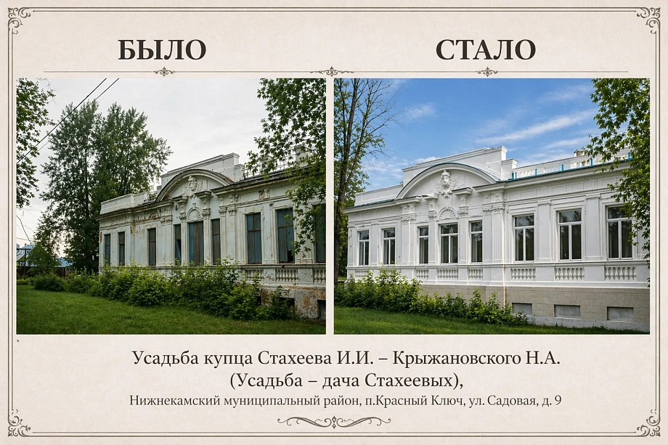

Slide 20
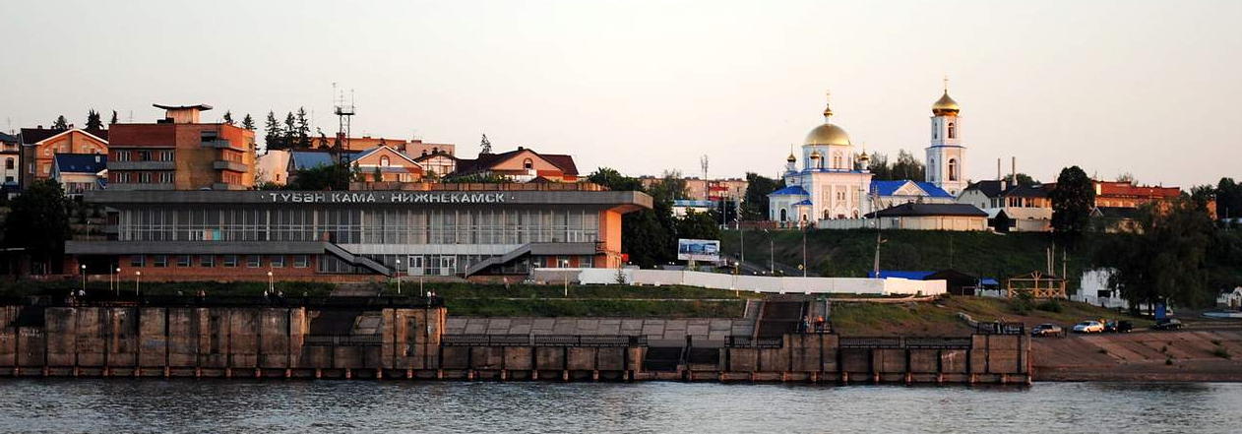
Чем ещё знаменит Красный Ключ?

Slide 21
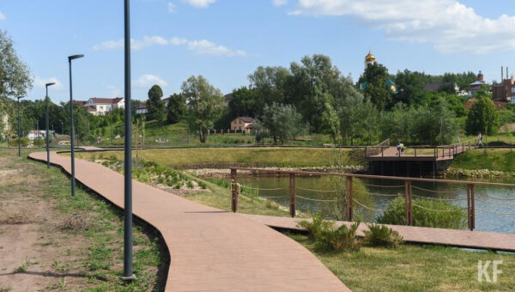
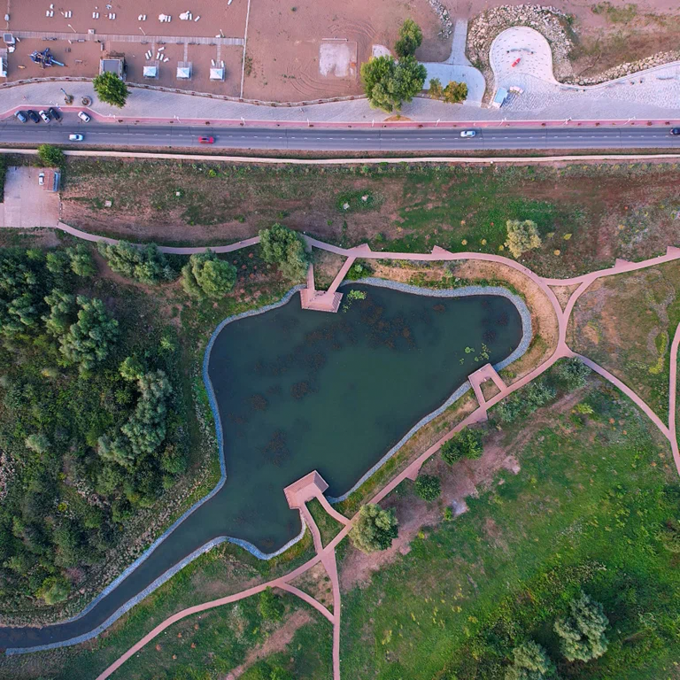
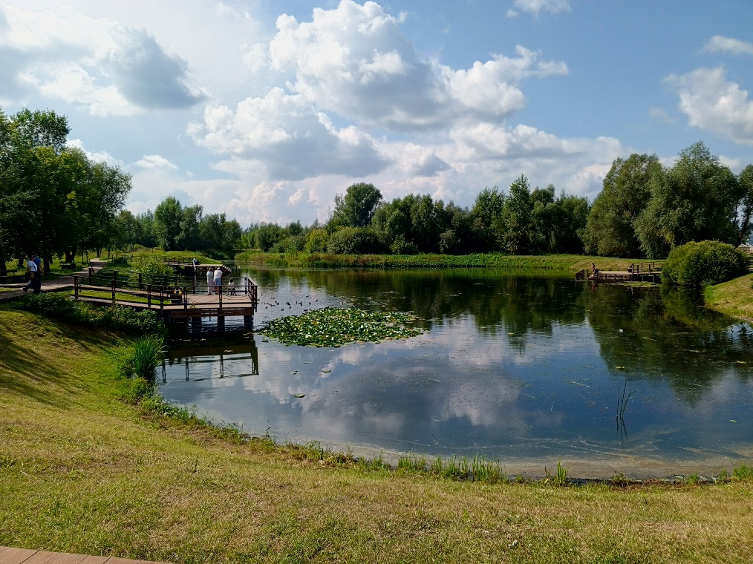
ЭКОПАРК//2021 г.

Slide 22
ЭКОПАРК
Экопарк — это парк культуры и отдыха, расположенный в посёлке Красный Ключ под Нижнекамском. Был создан как место для спокойного отдыха и релакса, с дорожками из террасной доски, смотровыми площадками и озером.
Согласно задумке архитекторов, основная идея проекта заключается в создании экологического парка, который будет нести не только функцию общественного пространства, но и образовательную. Воссоздание старого озера и протоки, болотистых участков дает возможность для изучения богатой флоры и фауны.
В экопарке посажено 2 тыс. деревьев и кустарников уникальных пород — кедр, дуб, сакура.
В экопарке живут дикие утки.

Slide 23
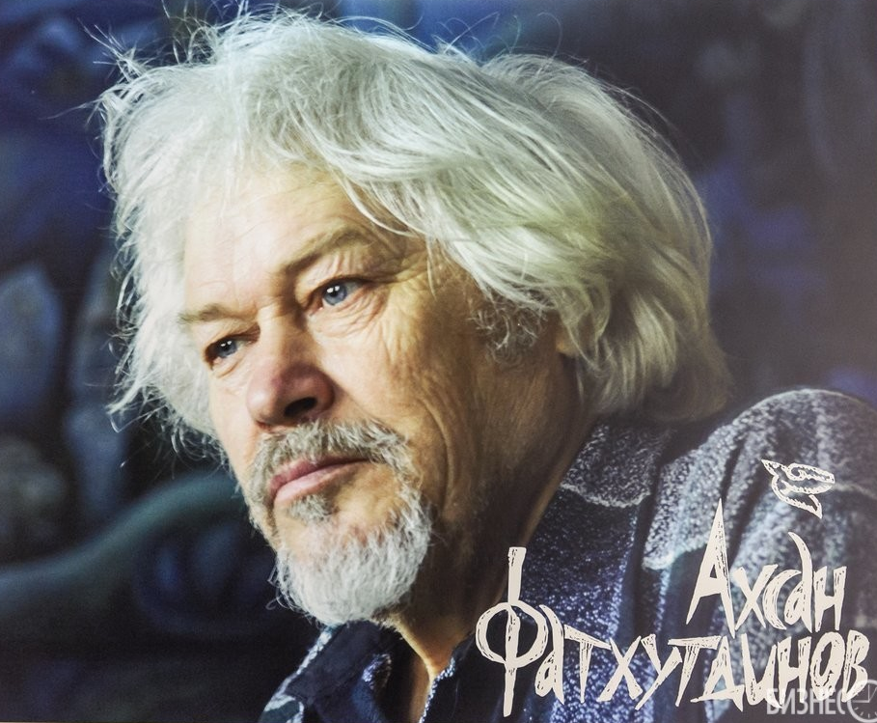
АХСАН САРИМОВИЧ ФАТХУТДИНОВ –
НАРОДНЫЙ ХУДОЖНИК
РЕСПУБЛИКИ ТАТАРСТАН,
ПОЧЁТНЫЙ ЖИТЕЛЬ ГОРОДА НИЖНЕКАМСКА
С какими работами Ахсана Фатхутдинова
вы знакомы?

Slide 24
Любовь к родному краю, знание её истории – основа, на которой только и может осуществляться рост духовной культуры
всего общества.
Д.С. Лихачёв

